Slide 1
Part 1. Couleurs et légends
#15607A
21,96,122
#1D81A2
#1D81A2
29,129,162
#18A1CD
#18A1CD
14,161,205
#97DDF3
#09A785
9,167,133
#88E0AE
#09BB9F
9,187,159
#FFD29B
#39F3BB
57,243,187
#FFB55F
#FFB55F
255,181,95
#FF8900
#FF8900
255,137,0
#FF483A
255,72,58
Notes:
<numéro>

Slide 2
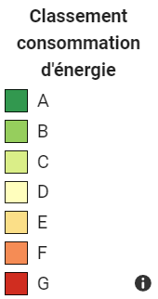
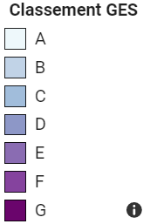
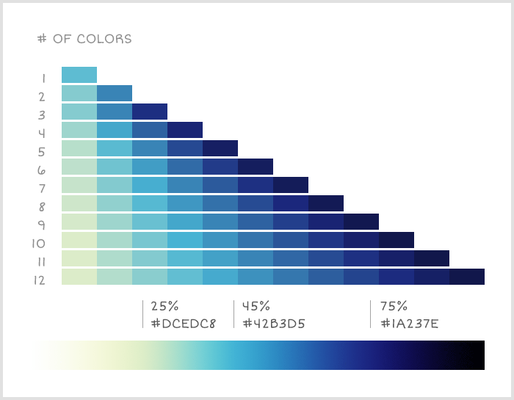
0
1000
2000
3000
4000
5000
MAX:
100000
(Unité: GWh)
0
400
800
2000
4000
30000
MAX
(Unité: kteq CO2)
0
1
2
4
10
200
MAX
(Unité: GWh)
Industrie
Industrie
Résidentiel
Résidentiel
Tertiaire
Tertiaire
Agriculture
Agriculture
Transport Routier
Production Énergétique
Transport Autre
Transport Routier

Slide 3








Part 2. LOGOs
PRODUCTION
ENERGETIQUE
CONSOMMATION
ENERGETIQUE
Notes:
<numéro>

Slide 4

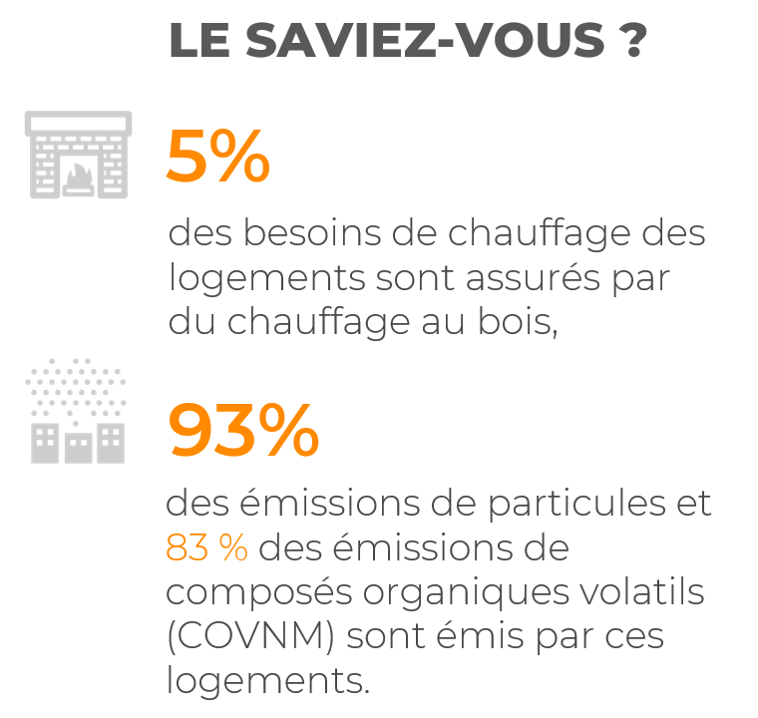

Part 3. Pour capture d’écran
LE SAVIEZ-VOUS ?
5%
des besoins en chauffage des logements sont couverts par du chauffage au bois
93%
des émissions de particules et 83 % des émissions de composés organiques volatils (COVNM) sont émis par ces logements

Slide 5
1 teq
L’émission des gaz à effet de serre d’un aller-retour Paris-New York en avion.
1 KWh
Peut maintenir un frigo
moderne pendant 20 heures.
CO2
1 kteq
L’émission annuelle des gaz à effet de serre de 220 français(e)
en 2014.
1 MWh
Peut couvrir la consommation de 2 000 foyers moyens
pendant une heure.
CO2
1 GWh
Peut allumer 110 Million LEDs
pendant une heure.
Source:
http://datatopics.worldbank.org/world-development-indicators/
https://www.ofgem.gov.uk/ofgem-publications/76160/13537-elecgenfactsfspdf
https://www.energy.gov/eere/articles/how-much-power-1-gigawatt
Notes:
<numéro>

